Slide 1



Framtida pressmeddelande
Sätt att övertyga
SNABBGUIDE
Uppgift
Gruppdiskussion
  Skriv ner din berättelse om din framtida förändring som en tidningsartikel för att visa vad som har lyckats. Ange även vilken vid vilken tidshorisont (ex. om 10 år).
  Ta fram ett pressmeddelande bestående av 2 delar:
  1. Ett kortare pressmeddelande kring ert månskott
  2. En bild på en tänkbar framtida löpsedel
Hur har vi införlivat "kundens röst" (och andra systemaktörer) i pressmeddelandet när de ser framtiden förändras?
På vilka sätt beskriver vår berättelse konkreta resultat?
Vilka delar av förändringen vi föreställer oss kan ske idag?
När vi läser vårt pressmeddelande, känner vi oss engagerade att förverkliga denna förändring?
Vilka delar av vår berättelse gör våra kollegor nyfikna på att veta mer?
Skulle detta pressmeddelande överraska och glädja läsare utanför vår organisation, och varför?
Instruktioner
Rubrik: en mening som läsarna kommer förstå
Underrubrik: en mening som beskriver den djärva, framgångsrika förändringen som har gjorts
Sammanfattning: en mening som summerar fördelarna och/eller resultaten
Citat (från ledare, projektmedlemmar eller kunder): En ledare inom organisationen citeras om de övergripande målen som vi syftade till – och har – uppnått, en projektmedlem citeras om ett hinder som vi övervann när vi byggde denna fantastiska nya värld, eller en hypotetisk "kund" som säger vad han eller hon tycker om den bättre framtid vi skapade.
Fantastisk förändring: En till två meningar som beskriver vår nya, bättre värld med exempel på den förändring vi möjliggör genom vårt arbete; nämna faktiska mål som prestationer.
Avsluta med en uppmaning om hur läsarna kan engagera sig i nästa steg eller milstolpe.

Slide 2
[Skriv din rubrik här]
[klistra in en bild på löpsedeln här]
[skriv din underrubrik här]
[skriv ditt korta pressmeddelande här]

Slide 3
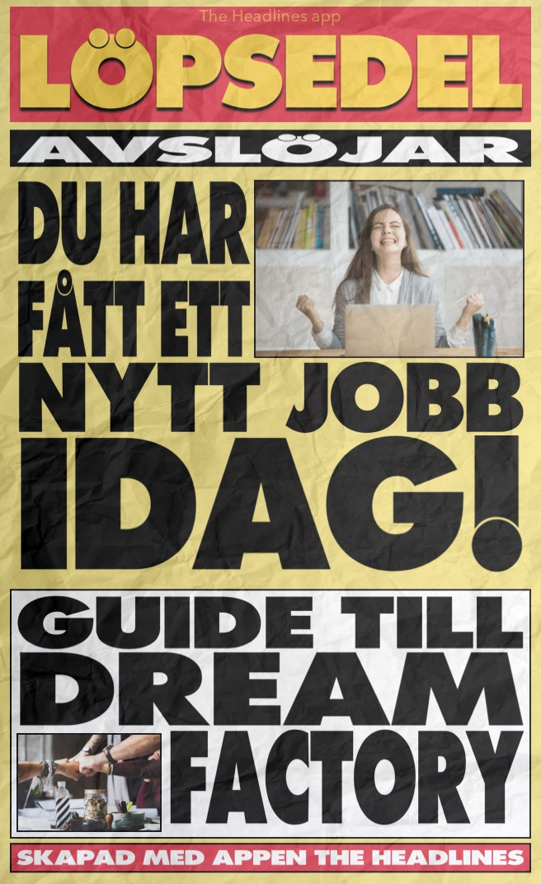
All swedes now work part time at this agency
Since the beginning of this year every Swedish citizen have a new job to put on their CV, they are all hired to innovate their lives and communities for the better!
As of 2035 all swedes to part time with innovation activities on the new agency called “The Dream factory”. The organization now have the whole Swedish population as employees and is the world’s first governmental agency-based community. The concept is easy, every month citizen gets paid for solving problems in their daily life and community with creative concepts and everyone is part of the same agency platform.

Slide 4
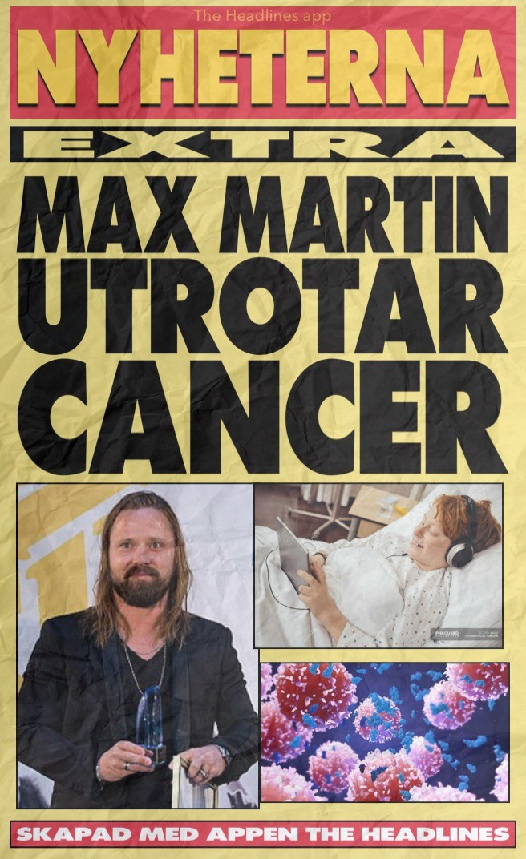
From Billboard producer to healer of cancer – Max Martin produces his biggest hit ever
The discovery of how targeted ultra-high audio frequencies embedded in individually designed music can be used to cure cancer has taken the renowned Swedish music producer into a completely new domain made possible through the Serendipity Challenge launched by Vinnova in 2022.
The Serendipity Challenge is a result of the explorative and experimental work done by Vinnova X – the Swedish Innovation Agency’s R&D department.
“Our perpetual quest reinventing how we approach the greatest challenges in society has a lot of “crash-and-burn” results, but when we get it right – we get it amazingly right” says Max Råsberg, Head Magician of Radical Ideas.

Slide 5
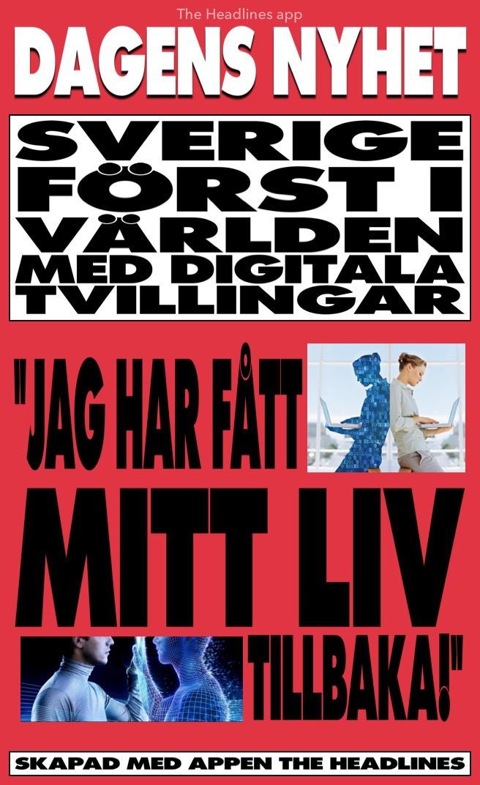
Digital Twins für alle!
Based on work done in industry on digital twins, Sweden has introduced digital twins for personal use. The digital transformation that companies have experienced with AI and automation is now moving into the private sphere.
The digital twin roadmap started when AI-bots got popular for managing one’s retirement savings. With twins, we expect citizens to be in better control of their own financial status, and substantial efficiency gains from a more adaptive market for private equity, says Inge Bill, Minister of Finance.
Personal digital twins are not limited to finance but also cover health aspects for you as an individual. The twin bots as based on the latest research in the area of health behaviorism. For most common diseases, preventive health measures have been shown to perform far better than pharma treatments.
The next step in the digital twin program in Sweden is providing the same twin bots solution for school children. In an increasingly complex society, everyone can benefit from better support to make life easier. This is also true for our young.

Slide 6

E-kronan är här!
The stubborn nation, Sweden of the Nordics, again dares to do what it pleases – now introducing their own ‘e-krona’: A cash-less currency from it’s central bank.
Anna Kinberg Batra cites Vinnova’s Ylva Strander: ”It was quite a ride, to balance parties in private and public sectors, each with strong vested financial interests, while simultaneously moving project milestones forward”. “Here, mission-oriented designs from strategic team members such as Anja Melander became crucial”, according to Vinnova’s Ylva Strander.
If you are interested in the above and have great transformative ides for the future, never hesitate to contact Vinnova’s team Future Transformation Areas. ‘Yeah. They are so…awesome’, assures Sweden’s Greta Thunberg.

